Slide 1
Formation à l’utilisation de l’eComptes

Slide 2
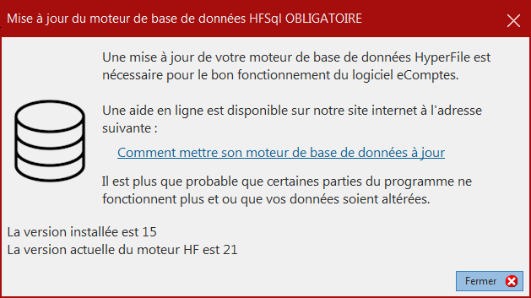
Fonctionnement général
Respecter le plan comptable (Evite des problèmes dans les pièces justificatives)
Effectuer toutes les mises du logiciel eComptes et du moteur de base de données dès qu’elles sont proposées

Slide 3
Fonctionnement général
Principe de fonctionnement
eComptes fonctionne sur une copie des données reçues du logiciel de comptabilité via la BDCS.
Les données de eComptes sont stockées dans une base de données HFSQL
1. La BDCS: Base de Données Comptable Standardisée
Ensemble de fichiers XML contenant les données des comptas
budgétaires et générales.
Ces fichiers sont générés par le logiciel de comptabilité dans un répertoire commun avec eComptes.
Les fichiers générés sont ensuite traités par eComptes et importés dans la base HFSQL.
2. Le Serveur HFSQL
Serveur de base de données contenant l’ensemble des données eComptes.
La génération de la BDCS et sont importation peuvent être fait soit de manière automatique ou manuellement.

Slide 4
Fonctionnement général Synchronisation des données avec le logiciel de comptabilité
eComptes travaille sur une copie de la compta
Export des données de la compta
Import vers la Base de Données

Slide 5
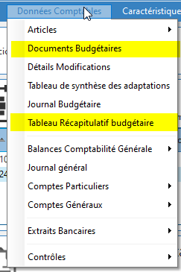
Fonctionnement général Vérifier la synchronisation des données

Slide 6
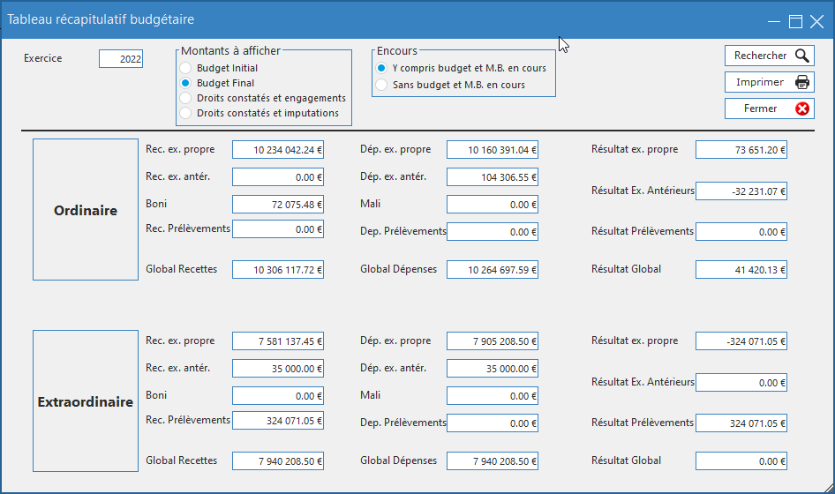
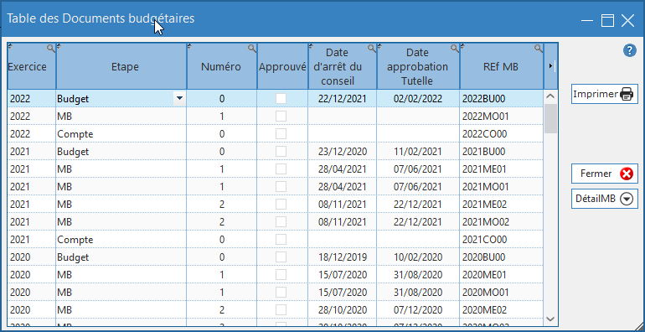
Fonctionnement général Vérifier la synchronisation des données

